Slide 1
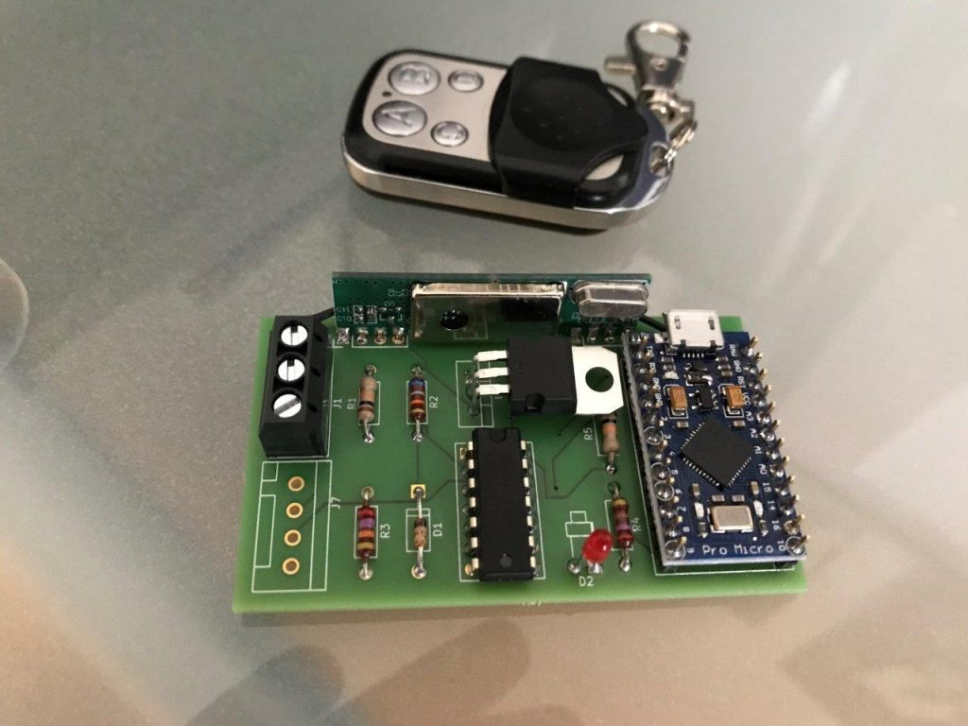
Seatalk AP Fernbedienung
Seatalk AP Fernbedienung
OpenSource Seatalk Funk-Fernbedienung für Raymarine Autopiloten
Basis: Arduino ProMicro und 433MHz Funkmodul
Einfache 433MHz 4-Kanal-Funksender verwendbar
Plus/Minus 1 und Plus/Minus 10 Grad Schritte

